Slide 1

K-FOOD의 미국 시장 진출 전략
완주의선물 한우 곰탕의 미국 Bone Broth 시장 진출을 위한 종합 전략 분석

Slide 2
프로젝트 개요
분석 목적 및 범위
핵심 결과 요약
본 프로젝트는 완주의선물의 한우 곰탕이 미국 Bone Broth 시장에 성공적으로 진입하기 위한 전략을 수립하는 것을 목표로 합니다. 글로벌 환경부터 구체적인 제품 전략까지 체계적인 분석을 통해 실행 가능한 로드맵을 제시합니다.
시장 기회
미국 Bone Broth 시장의 고성장과 K-Food 확산이 만나는 전략적 기회
주요 분석 범위
글로벌 무역 환경 및 식품 트렌드 분석
미국 시장의 정치·경제·사회·기술 환경
경쟁 우위
HMR 및 Bone Broth 산업 구조
한우 기반 프리미엄 품질과 클린라벨 포지셔닝
K-Food 시장 현황 및 경쟁 분석
완주의선물의 핵심 역량 평가
성공 요인
시장 진입 전략 및 실행 계획
FDA 규정 준수, 현지화, 단계적 유통 확대
분석 방법론
맥킨지식 구조화 접근법을 활용하여 정량적 데이터와 정성적 인사이트를 결합했습니다. World → Country → Industry → Market → Firm → Product → Strategy의 7단계 프레임워크를 통해 체계적으로 분석을 진행했습니다.

Slide 3








분석 프레임워크
본 프로젝트는 거시적 환경에서 미시적 실행 전략까지 7단계로 구조화된 분석 프레임워크를 따릅니다. 각 단계는 다음 단계의 기반이 되며, 전체적으로 일관된 전략적 방향성을 제시합니다.
World
글로벌 무역·FDI 환경, 식품 규범, 소비 트렌드
Country
미국의 정치·경제·사회·기술 환경 분석
Industry
HMR 및 Bone Broth 산업 구조와 경쟁 환경
Market
K-Food 시장 규모, 소비자 세그먼트, 경쟁사
Firm
완주의선물의 핵심 역량과 경쟁 우위
Product
제품 특징, 영양 성분, 포지셔닝
Strategy
타겟팅, 포지셔닝, 4P 전략, 실행 로드맵

Slide 4
글로벌 환경 변화
글로벌 무역 및 FDI 환경
글로벌 소비 트렌드
최근 10년간 글로벌 식품 산업의 FDI는 지속적으로 증가하고 있으며, 특히 아시아 기업들의 미국 시장 진출이 활발합니다. 그러나 동시에 보호무역주의 강화와 식품 규제 강화로 인해 진입 장벽도 높아지고 있습니다.
단백질 중심 식단
고단백·저탄수화물 식단에 대한 수요가 급증하며 Bone Broth 같은 단백질 기반 제품이 주목받고 있습니다.
주요 변화
아시아 → 미국 식품기업 FDI 증가
글로벌 보호무역 및 관세 장벽 강화
클린라벨 선호
식품 안전 규제 강화 추세
무첨가, 자연 원료, 투명한 성분표를 선호하는 소비자가 증가하고 있습니다.
교역 구조의 지역화·블록화
글로벌 식품 규범 변화
WTO와 Codex를 중심으로 식품 안전성 기준이 강화되고 있습니다. 성분표 표기, 첨가물 규제, 영양 정보 공개 등이 더욱 엄격해지고 있으며, FDA 기준과의 조화가 진행되고 있습니다.
RTD 시장 성장
Ready-to-Drink 및 Ready Meal 시장이 빠르게 성장하며 편의성과 건강을 동시에 추구합니다.
Codex 식품 기준 지속적 증가
성분표 및 첨가물 규제 강화
K-푸드 글로벌 확산
FDA와 국제 기준의 표준화
한류 콘텐츠의 영향으로 K-푸드에 대한 글로벌 관심이 급증하고 있습니다. SNS와 유튜브를 통한 바이럴 마케팅이 효과적이며, K-푸드는 프리미엄 이미지를 구축하고 있습니다. 특히 K-Soup와 Bone Broth는 자연스러운 연결고리를 가지고 있어 시장 진입에 유리합니다.
투명성 및 추적성 요구 증대

Slide 5
미국 시장 환경 분석
정치·법적 환경 (FDA 중심)
미국 식품 시장 진입의 가장 큰 장벽은 FDA 규정입니다. 라벨링, 영양 성분 표기, 첨가물 사용 등에 대한 엄격한 기준을 준수해야 하며, 주별로 추가 규제가 존재합니다. 특히 캘리포니아의 Prop 65와 같은 주별 규정도 고려해야 합니다. 육류 기반 제품의 경우 USDA 기준도 함께 검토해야 합니다.
라벨링
영양 성분, 알레르기 정보, 원산지 표기 필수
주요 규제 사항
FDA 식품 라벨링 규정 (영양 성분, 알레르기 정보)
성분 규제
첨가물 및 보존료 사용 제한
FDA 승인 첨가물만 사용 가능
주별 추가 규제 (Prop 65 등)
USDA 육류 제품 기준
수입 식품 검역 및 인증
검역
수입 식품 안전 검사 및 인증
경제 환경
미국 식품 시장은 세계 최대 규모로, 지속적인 성장세를 보이고 있습니다. 최근 인플레이션으로 식품 가격이 상승했지만, 건강식에 대한 소비자 지출은 오히려 증가하고 있습니다. 특히 프리미엄 건강식품 카테고리는 가격 탄력성이 낮아 안정적인 성장을 보입니다.
$1T+
15%
시장 특징
시장 규모
건강식 성장
미국 식품 시장 규모: 약 1조 달러 이상
미국 식품 시장 전체 규모
건강식품 카테고리 연평균 성장률
인플레이션에도 건강식 지출 증가
프리미엄 제품 수요 지속 성장
25%
온라인 식품 구매 급증
온라인 증가
온라인 식품 구매 증가율

Slide 6

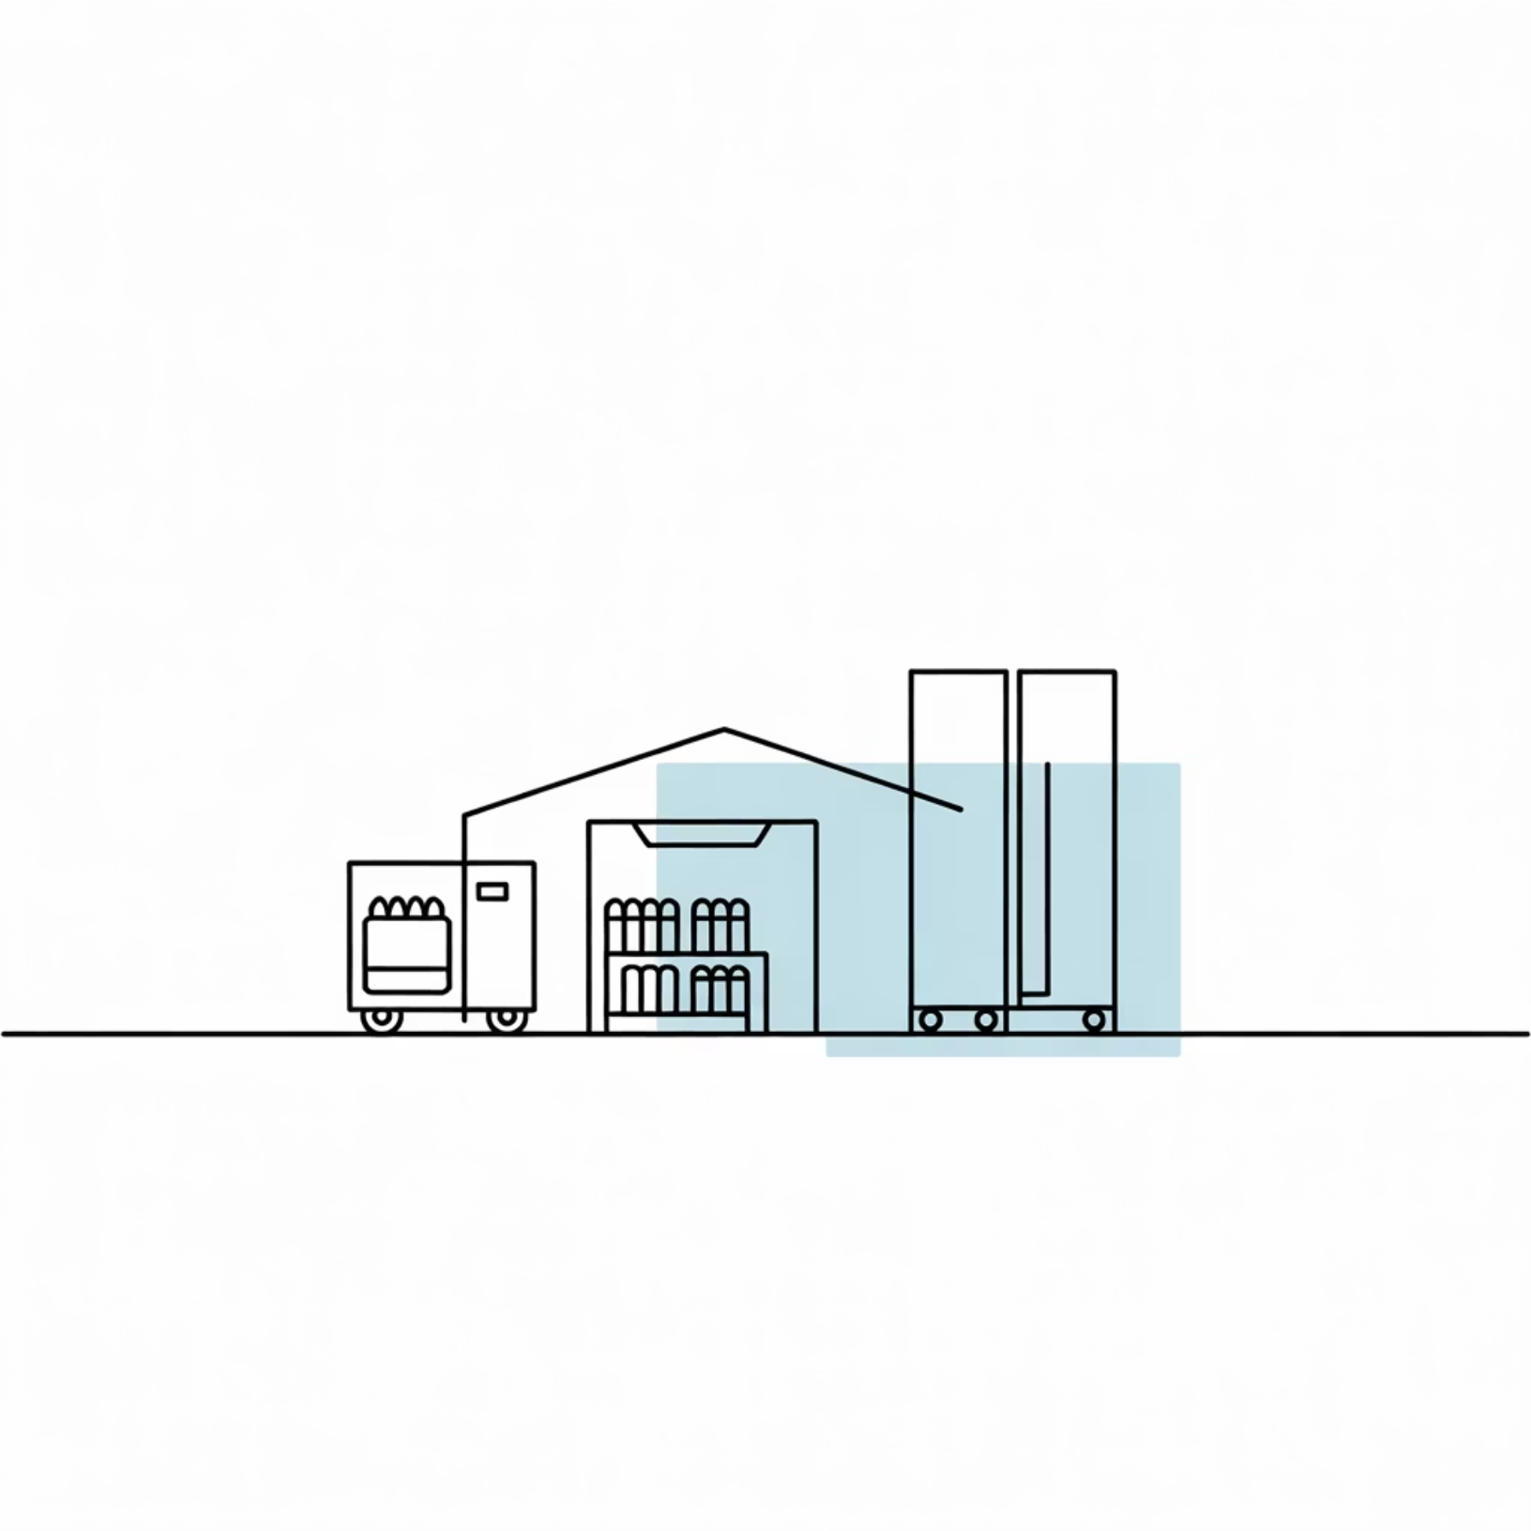
미국 사회·문화 및 기술 환경
사회·문화 환경
미국 사회에서 아시아 음식은 더 이상 이국적인 음식이 아닌 주류 식문화로 자리잡았습니다. 특히 Z세대와 밀레니얼 세대는 다양한 식문화에 개방적이며, 건강을 중시하는 라이프스타일을 추구합니다. Asian comfort food에 대한 관심이 높아지면서 한국의 전통 수프류도 주목받고 있습니다.
Healthy
건강과 웰빙을 최우선 가치로 추구
주요 트렌드
아시아 음식의 주류 편입
Authentic
Z·M세대의 식문화 다양성 추구
진정성 있는 문화적 경험 선호
Health-conscious Lifestyle 확산
Asian comfort food 인기 급증
Convenience
Authentic 경험에 대한 가치 부여
편리함과 품질의 균형 추구
기술 환경
Cold-chain 물류망의 고도화로 신선식품의 전국 유통이 가능해졌습니다. Amazon Fresh와 Instacart를 중심으로 온라인 식품 구매가 급증하고 있으며, HMR 및 RTD 제조 기술의 발전으로 품질과 편의성이 동시에 향상되었습니다.
기술 발전
Cold-chain 물류망 전국 확대
Amazon·Instacart 온라인 플랫폼 성장
HMR·RTD 제조 기술 혁신
식품 안전 추적 시스템 고도화

Slide 7


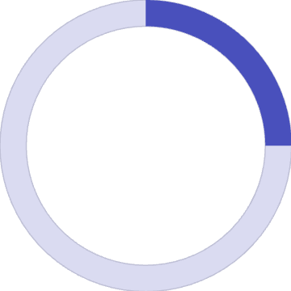
미국 HMR 및 Soup 시장 구조
HMR 시장 개요
미국 HMR(Home Meal Replacement) 시장은 팬데믹 이후 구조적 성장을 지속하고 있습니다. 재택근무 증가와 건강식에 대한 관심이 맞물리면서 프리미엄 HMR 제품의 수요가 급증했습니다. 시장은 냉동식품, RTD 수프, 샐러드, 도시락 등 다양한 카테고리로 구성되어 있습니다.
$50B+
주요 카테고리
냉동 완제품 (Frozen Meals)
시장 규모
RTD 수프 및 브로스 (Ready-to-Drink Soup/Broth)
미국 HMR 시장 전체 규모
샐러드 및 신선 도시락
프리미엄 HMR 키트
12%
연평균 성장률
2020-2025 CAGR
35%
온라인 비중
온라인 채널 판매 비중
Soup·Broth 시장 구조
미국 수프 시장은 RTD Soup, Condensed Soup, Broth로 구분됩니다. 최근 Bone Broth 카테고리가 빠르게 성장하며 시장 구조를 변화시키고 있습니다. Bone Broth는 단순한 수프가 아닌 건강 기능식품으로 인식되며, 헬스·다이어트 소비층을 중심으로 수요가 확대되고 있습니다.
시장 세분화
RTD Soup: 즉석 섭취 가능한 수프
40%
Condensed Soup: 농축 수프 (Campbell's 등)
Bone Broth: 고단백 기능성 육수
Organic/Premium Soup: 프리미엄 카테고리
RTD Soup
35%
Condensed
25%
Bone Broth
미국 Soup 시장 카테고리별 비중 (2024 추정)

Slide 8
Bone Broth 시장 고성장 요인
시장 성장 동력
20%+
$500M
Bone Broth 시장은 연평균 20% 이상의 고성장을 기록하고 있습니다. 이는 단순한 트렌드가 아닌 구조적 변화로, 여러 요인이 복합적으로 작용하고 있습니다.
연평균 성장률
시장 규모
핵심 성장 요인
Bone Broth 시장 CAGR
2024년 추정 시장 규모
단백질·저지방 식단 트렌드: 케토, 팔레오 다이어트 등 고단백·저탄수화물 식단의 인기로 Bone Broth가 이상적인 식품으로 부상
3X
기능성 식품 트렌드: 콜라겐, 아미노산 등 건강 기능 성분에 대한 관심 증가
프리미엄 브랜드 성장: Kettle & Fire, Pacific Foods 등이 프리미엄 포지셔닝으로 시장 확대
성장 배수
편의성: RTD 형태로 언제든 섭취 가능한 편리함
2020 대비 2025 시장 규모
다용도성: 그대로 마시거나 요리 베이스로 활용 가능
주요 브랜드
소비자 프로필
주요 소비층은 건강을 중시하는 25-45세 도시 거주자, 피트니스 애호가, 케토·팔레오 다이어트 실천자들입니다. 이들은 가격보다 품질과 기능성을 우선시하며, 프리미엄 제품에 기꺼이 지불할 의향이 있습니다.
Kettle & Fire
프리미엄 시장 리더
Pacific Foods
오가닉 포지셔닝
Bonafide
기능성 강조

Slide 9
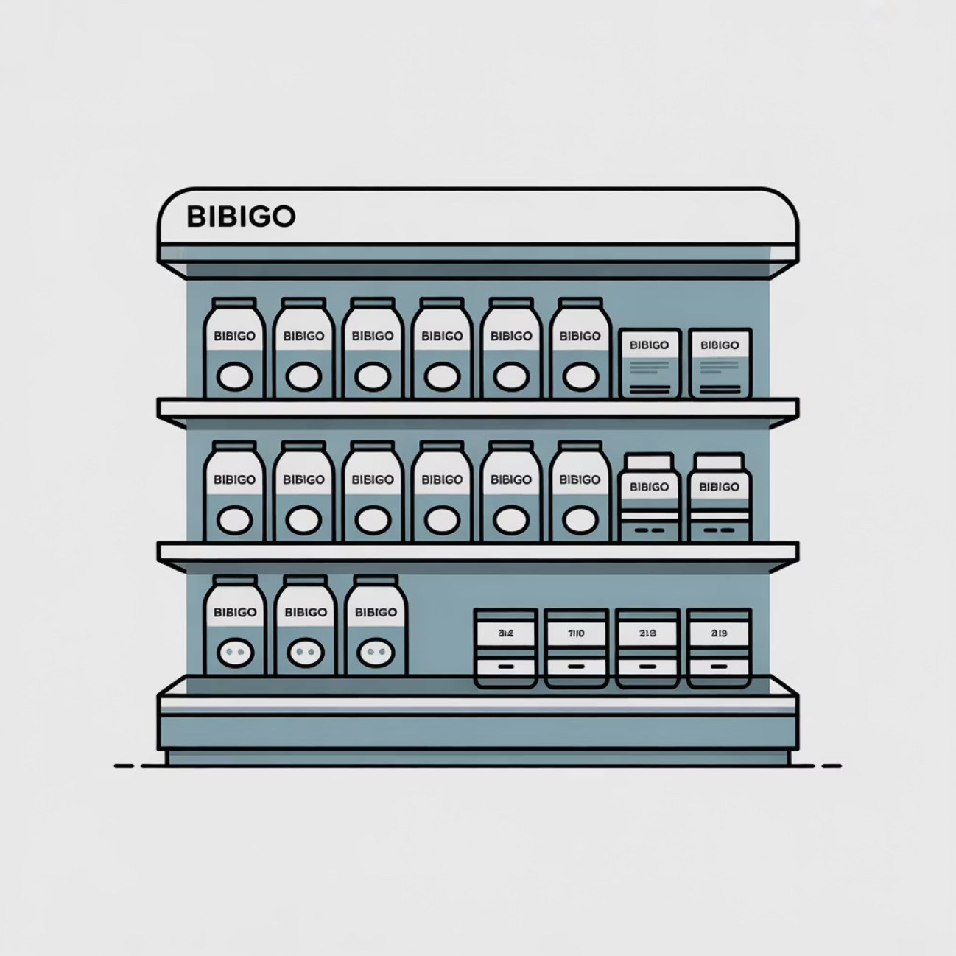
K-Food 시장 및 경쟁 환경
미국 내 K-Food 시장 성장
미국 내 K-Food 시장은 한류 콘텐츠의 영향으로 폭발적으로 성장하고 있습니다. 특히 K-HMR 카테고리는 연평균 30% 이상 성장하며, Soup/Broth 카테고리 내에서도 한식의 잠재력이 주목받고 있습니다.
85%
시장 특징
인지도 증가
K-Food 수입액 지속적 증가
65%
비아시아계 소비자 비중 확대
구매 경험
프리미엄 이미지 구축 성공
온라인 채널 중심 성장
45%
정기 구매
미국 소비자의 K-Food 관련 지표 (2024)
소비자 세그먼트
아시아계 미국인
K-Food 팬층
전통적 핵심 소비층, 정통성과 품질 중시
한류 콘텐츠를 통해 K-Food에 관심을 가진 비아시아계
Z세대
건강식 중시층
SNS를 통해 새로운 음식 경험을 추구하는 젊은 층
영양과 기능성을 우선시하는 헬스 컨셔스 소비자
경쟁사 분석
한국 브랜드
CJ 비비고: 미국 시장 선도 브랜드, 광범위한 유통망, 만두·김치 중심
오뚜기: 라면·소스 중심, 아시아 마켓 강세
미국 Bone Broth 브랜드
Kettle & Fire: 프리미엄 포지셔닝, $8-12/팩, 온라인 강세
Pacific Foods: 오가닉 강조, $6-10/팩, 전국 유통

Slide 10
완주의선물: 핵심 역량 및 경쟁 우위
기업 개요
글로벌 진출 적합성
완주의선물은 한우를 기반으로 한 프리미엄 육수 전문 제조업체입니다. HACCP 인증 시설에서 무첨가·클린라벨 원칙을 고수하며, 수작업 기반의 전통 방식으로 깊은 맛을 구현합니다.
완주의선물은 미국 Bone Broth 시장 진출에 최적화된 조건을 갖추고 있습니다.
경쟁 우위 요소
4대 핵심 역량
자연스러운 시장 연계: 한우 곰탕과 Bone Broth의 개념적 유사성
포지셔닝 적합성: Healthy·Authentic 트렌드와 완벽히 부합
한우 100% 원료
제품 차별화: 한우 기반의 독특한 풍미와 영양
1
최고급 한우만을 사용한 프리미엄 품질
스토리텔링: 한우와 전통 방식의 프리미엄 내러티브
품질 우위: 고단백·저지방·무첨가의 클린라벨
전통 제조 방식
제품 특징
2
장시간 저온 추출로 영양과 풍미 극대화
20g+
0g
클린라벨
단백질
첨가물
3
무첨가·무보존료 자연 그대로의 맛
1회 제공량당 단백질 함량
인공 첨가물 제로
HACCP 인증
100%
4
국제 수준의 식품 안전 관리
한우
한우 100% 사용

